Slide 1



Slide 2
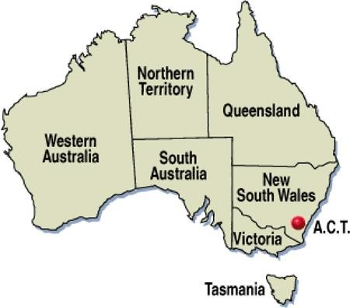
Основные факты
Столица: Канберра
Население: 22.5 миллионов
Площадь: 7,692,024 км²
Крупнейший по величине остров в мире
Шестая по величине страна
Валюта: Австралийский доллар
PRESENTATION TITLE GOES HER 2

Slide 3
Почему Австралия?

Slide 4
Австралия – краткая справка
13^{-ая} крупнейшая экономика в мире.
В 2012 году Австралия занимала пятое место в мире по устойчивости к экономическим кризисам (в среднем первое место с 2008 по 2012 годы).
Второе место в мире по рейтингу «Индекс развития человеческого потенциала» (HDI index) –
здравоохранение
образования и
уровень доходов населения.

Slide 5
Австралия – глобальный лидер в образовании
8 из 100 ведущих университетов мира
8-е место в мире в рейтинге лучших систем университетского образования (опережая Великобританию, Германию, Японию, 2009)
Университеты в числе 50 ведущих по направлениям: Arts and Humanities; Clinical, Pre-clinical & Health; Engineering & Technology; Physical Sciences and Life Sciences.
Стипендии Правительства для иностранных
студентов > $200,000,000
> 22,000 программ в более чем 1,100 институтах

Slide 6
ВЫСШЕЕ
ОБРАЗОВАНИЕ

Slide 7
Высшее образование в Австралии
40 университетов, из которых
– 37 - государственные ВУЗы
> 150 других институтов высшего образования
Растущее число зарубежных кампусов в Австралии
Более 130 аккредитованных частных
профессиональных учебных заведений
4 института с самостоятельной аккредитацией

Slide 8
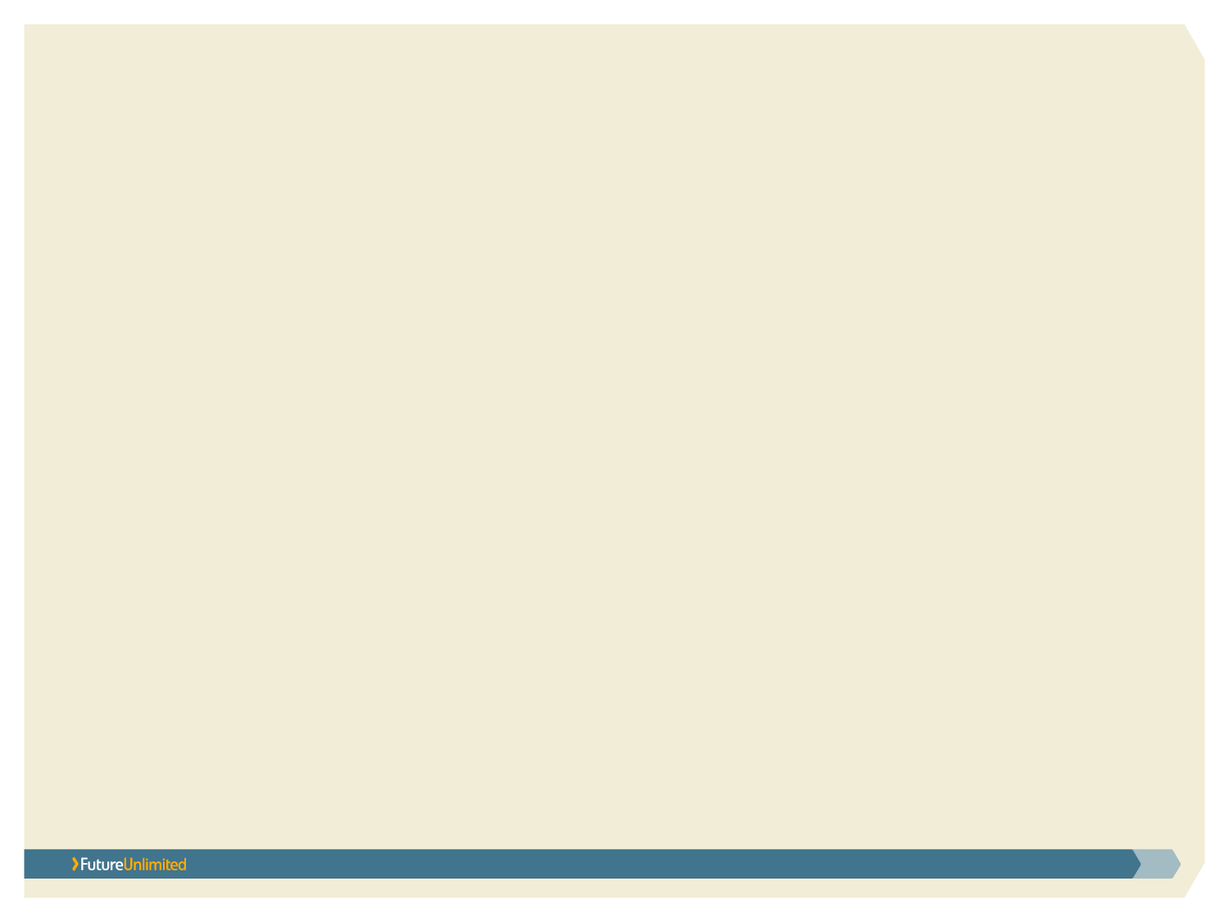
Образование в Австралии
ШКОЛА In Australia or Year 12 in home country | УНИВЕРСИТЕТ В АВСТРАЛИИ Bachelor of Commerce |  | ВОЗМОЖНАЯ КАРЬЕРА Accountant Business Analyst Financial Planner
 | VET В АВСТРАЛИИ: Diploma of Marketing | УНИВЕРСИТЕТ В АВСТРАЛИИ: Bachelor of Business (Marketing) | ВОЗМОЖНАЯ КАРЬЕРА Market Researcher Marketing Officer Tourism Manager
КАРЬЕРА в родной стране: Information Technology | VET В АВСТРАЛИИ: Diploma of Information Technology | УНИВЕРСИТЕТ В АВСТРАЛИИ: Bachelor of Information Technology | ВОЗМОЖНАЯ КАРЬЕРА IT Manager Network Administrator Software Engineer
1
2
3

Slide 9
Основные требования
Возраст(>16 лет)
Академические навыки (хорошие показатели учебы в родной
школе)
Требования к английскому языку:
Законченное образование, соответствующее 11 классу австралийской школы
Прохождение обучения на английской языке
Удовлетворительные отметки по английскому языку ИЛИ
Предоставление результатов международных тестов (напрм.
IELTS, TOEFL)
Россия: Аттестат о среднем образовании; средний балл по академическим предметам (в зависимости от требований университета); IELTS/TOEFL, другие.
31

